Slide 1
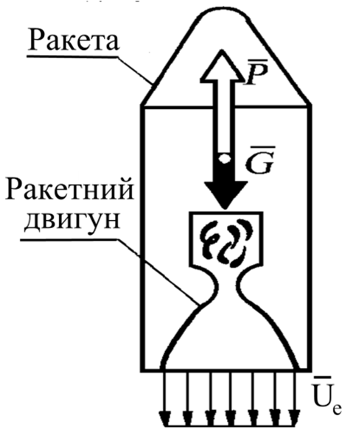
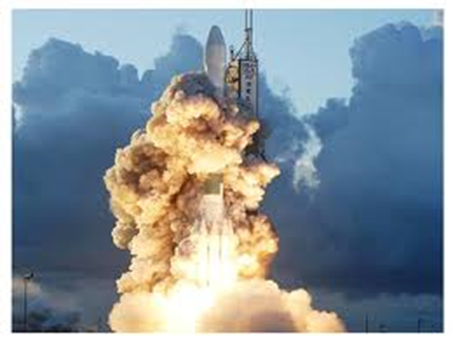
Реактивний рух
Реактивний рух — це рух, який виникає при відділені від тіла деякої його частини з певною швидкістю

Slide 2
Особливістю цього руху є те, що :
тіло може прискорюватися і гальмувати без якоїсь зовнішньої взаємодії з іншими тілами;
продукти згоряння при вилітанні отримують відносно ракети деяку швидкість;
відповідно до закону збереження імпульсу, сама ракета отримує такий самий імпульс, як і газ, але спрямований в інший бік
за законом збереження імпульсу розраховують швидкість ракети.

Slide 3
Теоретики реактивного руху
Уперше ідею використання реактивного руху для космічних польотів запропонував учений-інженер Микола Кибальчич.

Slide 4
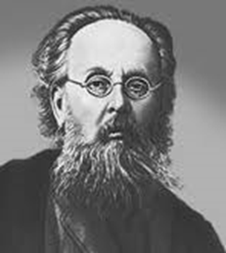
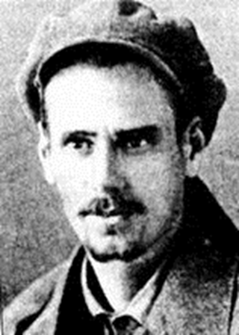
Значний внесок в
розробку теорії космічної
техніки зробив російський
учений К. Е. Ціолковський
та український —
Юрій Кондратюк.
Теоретики реактивного
руху

Slide 5
Орбіта Кондратюка

Slide 6
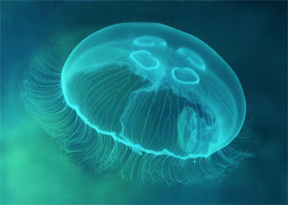
Реактивний рух властивий
медузам,
кальмарам,
восьминогам
та іншим
живим організмам

Slide 7
Відповіді до тестів
1. F Н
2. m кг
3. F t
4. m ῡ
5. кг • м/с
6. Н • м
7. замкненою
8. два
9. векторна векторній
10. $m_{1}ῡ_{01}$+ $m_{2}ῡ_{02}$ = $m_{1}ῡ_{1}$+ $m_{2}ῡ_{2}$
11. реактивний рух
12. якщо тіло в стані спокою

